Slide 1
Sandareds IF, P15 Föräldramöte
Sandareds klubbstuga 27/3-2023 18:00-19:00

Slide 2
Agenda
Laget, vilka är vi
Säsongen 2023
Träning
Krav/mål i vårt lag
Hur tränar man idag enl SvFF
Vad är huvudfokus för en åttaårig fotbollsspelare
Lagkassa
Föräldragrupp
Chokladförsäljning
Kioskansvar
Feedback från föräldrar/övrigt

Slide 3
Laget, vilka är vi
25 st killar i vårt lag
4st tränare
Välkommen Daniel Järnhester
Kristoffer Alfredsson
Måns Bergenzaun
Helena Jordanius
Fler intresserade?
Kommunikationsplattform; laget.se
Meddela någon av tränarna om ni ej vill att ert barn visas på foto på laget.se
Gröna tråden

Slide 4
Säsongen 2023
Spelform; 5-manna
Sammandrag vid 5 tillfällen
13/5 Sjömarken
20/5 Sandared
26/8 Föreningscup
..
…
Troligtvis blir det 2 lag, vi vill att alla ska få mycket speltid
Stötta P14 vid behov

Slide 5
Träning
Försäsong, lördagar v12-15 (ej påskafton) 10:00-11:15, konstgräs
V16 → tisdagar
Utrustning:
Benskydd
Vattenflaska
Se gärna till att magen är påfylld och blåsan är tömd före träning
Föräldraansvar på åskådarplats

Slide 6
Krav/mål i vårt lag
Barnen skall vara bra kompisar mot varandra
Ingen skall sluta
Alla skall vara med efter egen förmåga
Inga ojustheter
Vårdat språk
Barnen skall ha kul!
Försök viktigare än resultat. Berömma så mycket vi kan när någon försöker (tränare,föräldrar, lagkamrater)
Vi tränare har som mål att uppmärksamma varje spelare individuellt under varje träning/sammankomst
Vi kommer att ha ett litet “Möte” med killarna för att sätta gemensamma “spelregler”
Sist men inte minst... de skall utvecklas som fotbollspelare.

Slide 7
Vi följer SvFFs spelarutbildningsplan
5 mot 5 - SVFF

Slide 8
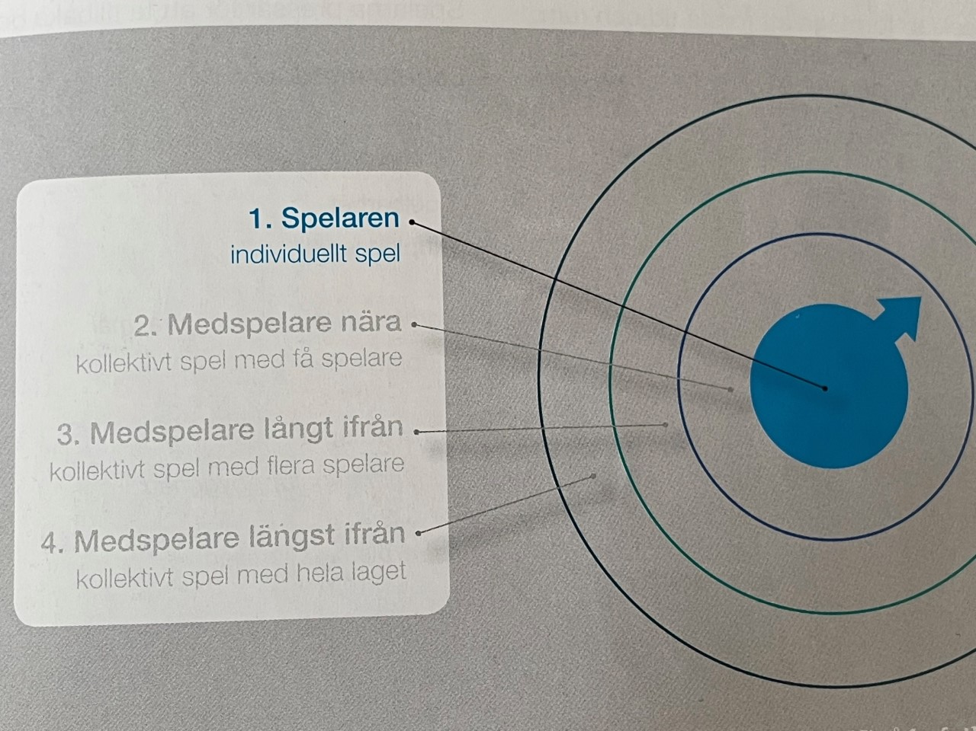
6-9 år Nivå 1

Slide 9
Vad vill vi lära oss?
Förra säsongen
Individuellt
Bollkontroll
Driva bollen framåt
Vända
Skjuta
Försvara, jaga ifatt och ta tillbaka bollen.
Denna säsongen
Fortfarande fokus på individen, fortsätta träna på samma saker.
Blir mer medveten hur vi fungerar som ett lag.
Passningar - sträva efter att passa närmsta spelare när läge finns.
Göra sig spelbar.
Försvara på rätt sida.

Slide 10
Lagkassa
Varje lag får en summa pengar per säsong att använda till cupavgifter. (150:-/spelare) Vill vi vara med i fler cuper/mer avancerade längre fram, så får vi själva göra aktiviteter för att spara pengar.
Finns det föräldrar som har företag eller andra möjlighetera att stötta laget med sponsring?

Slide 11
Föräldragrupp
Ansvarig grupp för att hålla ihop försäljning och kioskveckor
Öka trivseln i laget, tex arrangera avslutning eller liknande
Minst 2 pers

Slide 12
Choklad/Marabouförsäljning
Klubben har fattat beslut om choklad/Marabouförsäljning under våren
6 kartonger/spelare (endast äldsta spelaren i familjen)
Pris 70:-/st
Redovisas till Helena, swish 0761-271001 senast 19/4, märk med spelarens namn
Ev osålda lådor lämnas hemma hos Helena, Kamvägen 12 senast 19/4

Slide 13
Kioskansvar
2v/år
V 20, dvs den vecka vi har sammandrag.
2 kiosker
Hamburgare
…
OBS! Titta på Laget (dokument) för att hålla er uppdaterade om ev förändringar i schemat!

Slide 14
Feedback/Övriga frågor
“messengergrupp” P14/P15 för spontanfotboll

Slide 15
Tack!

